Slide 1
UBND QUẬN LONG BIÊN
TRƯỜNG MẦM NON GIANG BIÊN
KHÁM PHÁ KHOA HỌC
THÍ NGHIỆM: CẦU VỒNG
Lứa tuổi: 3-4 tuổi

Slide 3
Đố bé hình ảnh gì?
Cầu vồng có những màu gì?

Slide 4
Cầu vồng xuất hiện khi nào ?
Cầu vồng ó tác dụng gì?

Slide 5
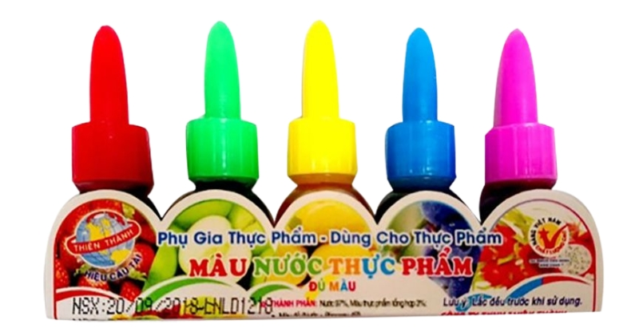
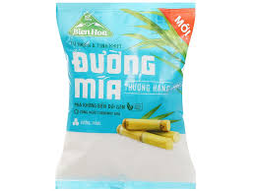
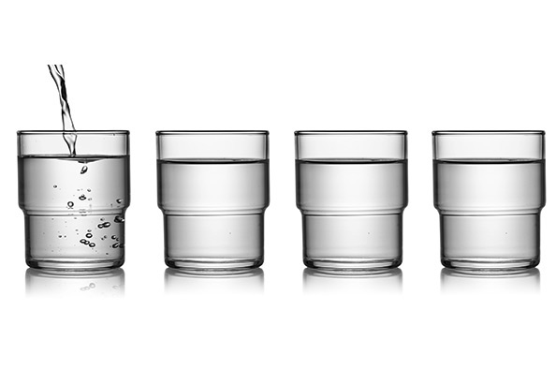
THÍ NGHIỆM: CỐC NƯỚC CẦU VỒNG

Slide 6
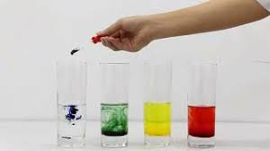

Slide 7
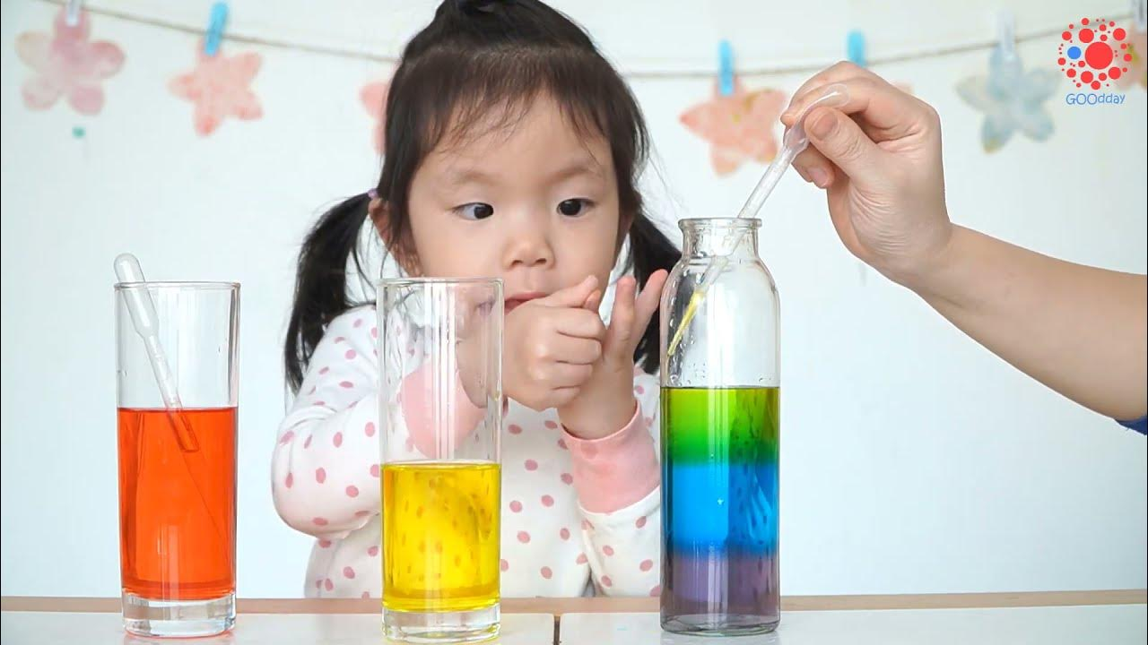

Slide 8
Bé tô màu cầu vồng

